Slide 1
DEPARTAMENTO DE CIENCIAS HUMANAS Y SOCIALES
CARRERA EN LICENCIATURA EN CIENCIAS DE LA ACTIVIDAD FÍSICA DEPORTES Y RECREACIÓN
TESIS PREVIO A LA OBTENCIÓN DEL TÍTULO DE LICENCIADO EN CIENCIAS DE LA ACTIVIDAD FÍSICA DEPORTES Y RECREACIÓN
AUTORES:
SGOS-IM MORALES VILLALVA BYRON
CBOP-IM VALENCIA PEREA JUNNIOR
TEMA:
“ESTUDIO COMPARATIVO DEL SOMATOTIPO Y SU INCIDENCIA EN LA CONDICIÓN FÍSICA ENTRE EL PERSONAL OPERATIVO DE LA ARMADA, DEL BATALLÓN DE INFANTERÍA DE MARINA N° 21 JARAMIJÓ (BIMJAR) Y DEL PERSONAL DEL COMANDO DE GUARDACOSTAS (COGUAR) DURANTE EL PERIODO SEPTIEMBRE DE 2013 - FEBRERO DEL 2014.” PROPUESTA ALTERNATIVA.
DIRECTORA CODIRECTOR
DRA. CARMITA QUIZHPE. M., PH.D. MSC. ORLANDO CARRASCO

Slide 2
S U M A R I O
ESTRUCTURA GENERAL DE LA TESIS
MARCO TEORICO DE LA INVESTIGACION
METODOLOGIA DE LA INVESTIGACION
PROBLEMA DE INVESTIGACION
PROBLEMA DE INVESTIGACION
ANALISIS DE RESULTADOS
COMPROBACION DE LA HIPOTESIS
CONCLUCIONES Y RECOMENDACIONES

Slide 3
TEMA
“ESTUDIO COMPARATIVO DEL SOMATOTIPO Y SU INCIDENCIA EN LA CONDICIÓN FÍSICA ENTRE EL PERSONAL OPERATIVO DE LA ARMADA, DEL BATALLÓN DE INFANTERÍA DE MARINA JARAMIJÓ (BIMJAR) Y DEL PERSONAL DEL COMANDO DE GUARDACOSTAS (COGUAR) DURANTE EL PERIODO SEPTIEMBRE DE 2013 - FEBRERO DEL 2014. PROPUESTA ALTERNATIVA.”

Slide 4
PROBLEMA DE INVESTIGACIÓN
¿El somatotipo incide en la condición física entre el personal del Batallón de Infantería de Marina N° 21 Jaramijó (BIMJAR) y el personal del Comando de Guardacostas (COGUAR)?

Slide 5
JUSTIFICACIÓN
VIABLE
Vital importancia
Unidades operativas
Pruebas físicas, somatotipo
Bienestar, salud, ascensos

Slide 6
OBJETIVO GENERAL
Analizar el somatotipo del personal naval del Batallón de Infantería de Marina N° 21 Jaramijó (BIMJAR) y del personal del Comando de Guardacostas (COGUAR) y su incidencia en la condición física.
Evaluar el Somatotipo del personal del Batallón de Infantería de Marina N° 21 Jaramijó (BIMJAR) y el personal del Comando de Guardacostas (COGUAR).
OBJETIVOS ESPECIFICOS
Evaluar la condición física del personal del Batallón de Infantería de Marina N° 21 Jaramijó (BIMJAR) y el personal del Comando de Guardacostas (COGUAR).

Slide 7
MARCO TEÓRICO DE LA INVESTIGACIÓN

Slide 8
EVALUACIÓN ANTROPOMÉTRICA
La evaluación antropométrica permite mediante mediciones de la estructura corporal , conocer la composición corporal o el contenido de las distintas masas que contiene el cuerpo, masa grasa, masa magra (muscular, ósea, residual), además conocer el somatotipo o forma del cuerpo , por medio de una escala de edad y sexo.
(Flores, 2012)

Slide 9
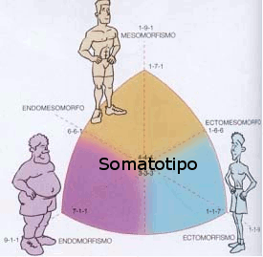
TIPOS DE SOMATOTIPO

Slide 10
COMPOSICIÓN CORPORAL
DEFINICIÓN
La composición corporal es la relación porcentual de músculo, hueso, grasa y otros tejidos del cuerpo humano.
La masa magra o también llamada masa activa
La masa grasa compuesta del tejido adiposo
(Quizphe, 2010)

Slide 11
LA CONDICIÓN FÍSICA
En el campo concreto del deporte, la condición física es la suma ponderada de todas las cualidades físicas y motrices necesarias para obtener un mayor rendimiento deportivo. Se manifiesta como capacidad de fuerza, velocidad, resistencia y flexibilidad.
(Manzo & José Ruiz, 1996)

Slide 12
METODOLOGÍA DE INVESTIGACIÓN

Slide 13
INDUCTIVO -DEDUCTIVO
ANALÍTICO SINTÉTICO
HIPOTÉTICO DEDUCTIVO
INVESTIGACIÓN CORRELACIONAL
TEST
POBLACIÓN
ANTROPOMÉTRICO
ABDOMINALES
FLEXIONES DE CODO
3200 METROS
VELOCIDAD
120 TRIPULANTES
DE LA ARMADA

Slide 14
ANÁLISIS E INTERPRETACIÓN DE RESULTADOS

Slide 15
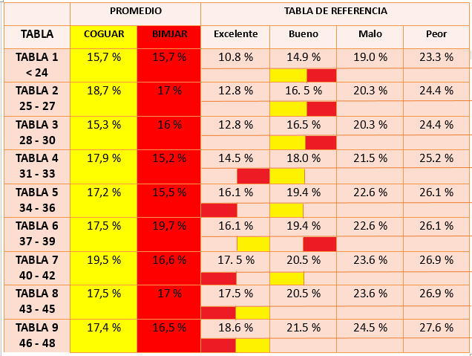
PROMEDIO DE PORCENTAJE DE GRASA GENERAL

Slide 16
PORCENTAJE DE GRASA GENERAL

Slide 17
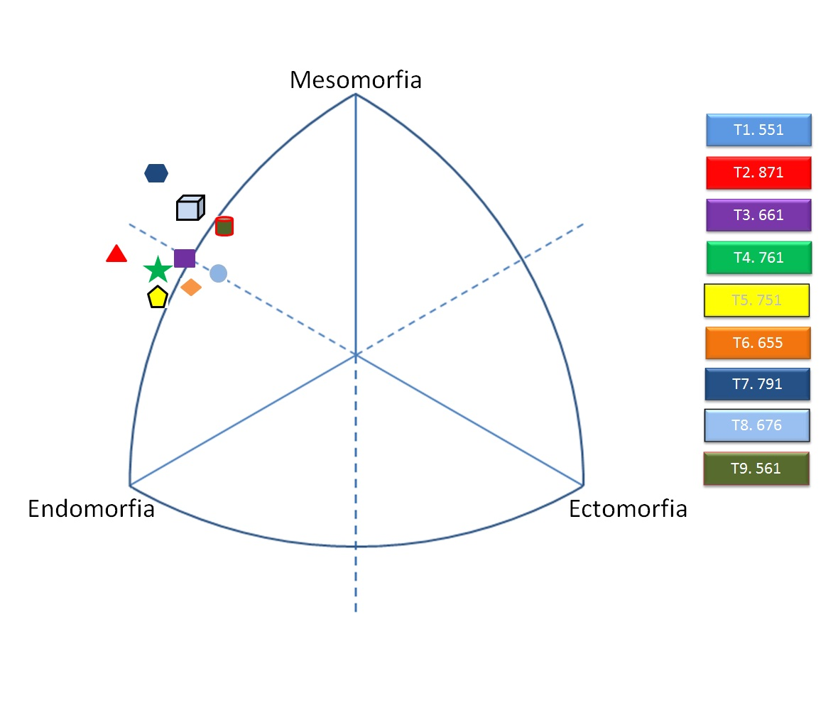
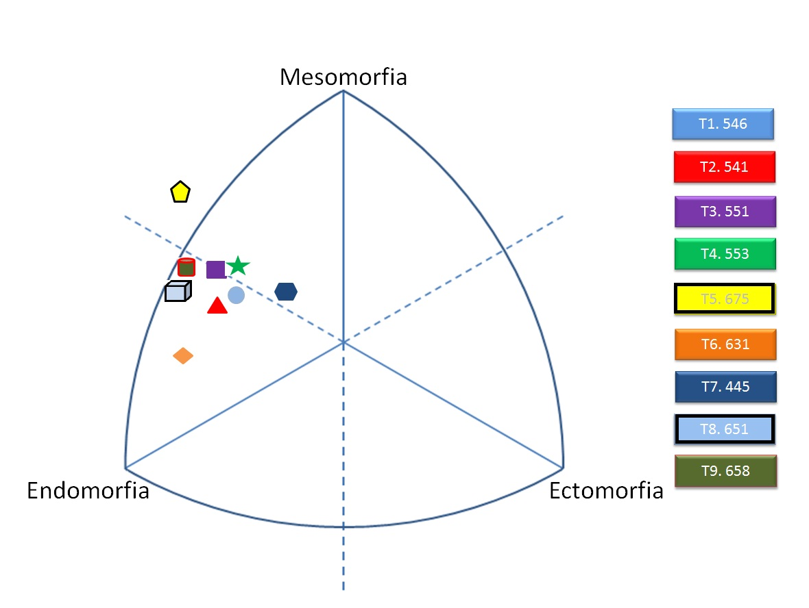
COMPARACIÓN DE LAS UNIDADES
COGUAR
BIMJAR

Slide 18
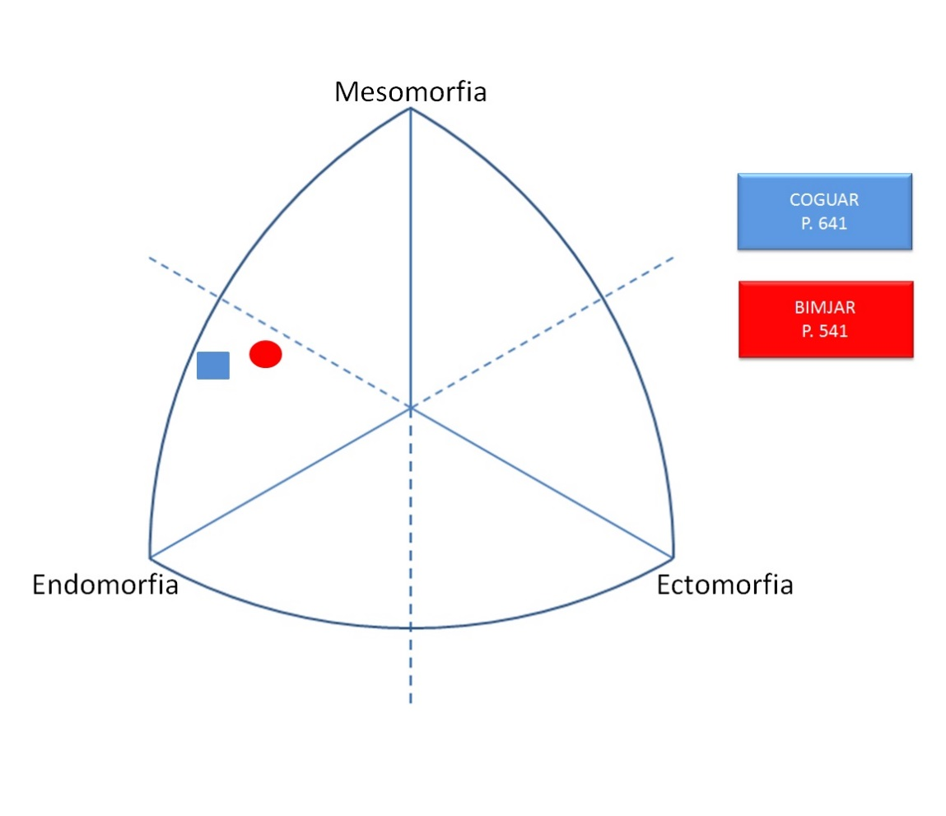
COMPARACIÓN GENERAL
COGUAR
X= -4,9 y Y =2,6
ENDO-MESOMORFO
BIMJAR
X= -4 y Y =2,9

Slide 19
PROMEDIO DE PRUEBAS FÍSICAS COGUAR
 | ABDOMINALES |  | FLEXIONES DE CODO |  | 3200 MTS.
 | REAL. | IDEAL | REAL. | IDEAL | REAL. | IDEAL
Tabla 1 < 24 | 64 | 65 | 61 | 60 | 14 | 12
Tabla 2 25 - 27 | 63 | 62 | 62 | 56 | 13,5 | 12,57
Tabla 3 28 - 30 | 58 | 59 | 55 | 52 | 15,78 | 13,29
Tabla 4 31 - 33 | 57 | 56 | 50 | 48 | 15,8 | 13,67
Tabla 5 34 - 36 | 57 | 52 | 50 | 43 | 16 | 14,11
Tabla 6 37 – 39 | 50 | 48 | 42 | 38 | 16,2 | 14,32
Tabla 7 40 – 42 | 50 | 43 | 43 | 33 | 16,89 | 15,14
Tabla 8 43 – 45 | 41 | 38 | 32 | 27 | 15,7 | 15,57
Tabla 9 46 - 48 | 44 | 32 | 38 | 21 | 16,2 | 16,49

Slide 20
PROMEDIO DE PRUEBAS FÍSICAS BIMJAR
 | ABDOMINALES |  | FLEXIONES DE CODO |  | 3200 MTS.
 | REAL | IDEAL | REAL | IDEAL | REAL | IDEAL
Tabla 1 < 24 | 64 | 65 | 68 | 60 | 11.5 | 12
Tabla 2 25 - 27 | 63 | 62 | 64 | 56 | 11.95 | 12,57
Tabla 3 28 - 30 | 61 | 59 | 61 | 52 | 12,38 | 13,29
Tabla 4 31 - 33 | 59 | 56 | 59 | 48 | 12,88 | 13,67
Tabla 5 34 - 36 | 57 | 52 | 54 | 43 | 14,25 | 14,11
Tabla 6 37 – 39 | 55 | 48 | 51 | 38 | 14,12 | 14,32
Tabla 7 40 – 42 | 53 | 43 | 47 | 33 | 14,69 | 15,14
Tabla 8 43 – 45 | 49 | 38 | 45 | 27 | 15,2 | 15,57
Tabla 9 46 - 48 | 46 | 32 | 38 | 21 | 15,72 | 16,49

Slide 21
PORCENTAJE DE CALIFICACIÓN DE LOS TEST FÍSICOS

Slide 22
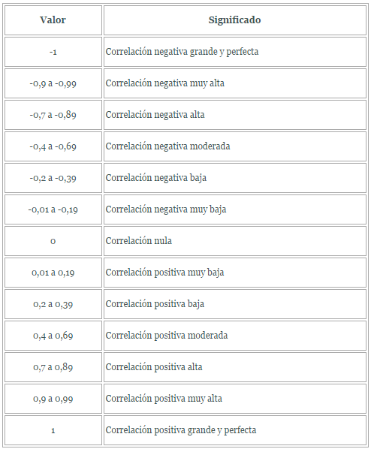
CORRELACIÓN “r= PEARSON”

Slide 23
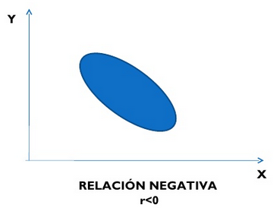
COMPARACIÓN DE INCIDENCIA DEL COGUAR
COGUAR
COEFICIENTE | -0,195 Negativa muy baja

Slide 24
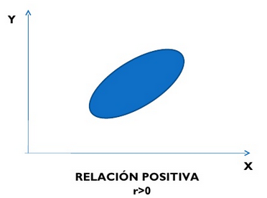
COMPARACIÓN DE INCIDENCIA DEL
BIMJAR
BIMJAR
COEFICIENTE | 0,022 Positiva muy baja

Slide 25
COMPROBACIÓN DE HIPÓTESIS
El Somatotipo SI influye en la condición física del personal del Batallón de Infantería de Marina Jaramijó (BIMJAR) y del personal del Comando de Guardacostas (COGUAR).
V. I.
SOMATOTIPO
V. D.
CONDICION FISICA.

Slide 26
CONCLUSIONES
El somatotipo es un factor que incide de forma negativa en la condición física del personal del Coguar ya que se detecto que tienen un mayor porcentaje de grasa, siendo un limitante al realizar sus pruebas físicas, razón por la cual se puede comprobar la hipótesis planteada al inicio de este estudio.
El mayor problema del Coguar dentro de las pruebas físicas es en la resistencia aeróbica en la prueba de 3200 metros ya que obtuvieron una calificación de malo, y el Bimjar una calificación promedio de excelente.

Slide 27
CONCLUSIONES
La composición corporal del Coguar está representada en 83% de masa corporal magra y un 17% de tejido graso, mientras que el Bimjar está representada 84% de masa corporal magra y un 16% de tejido graso, determinando que el Coguar posee un 1 % más de tejido graso que el Bimjar.
En la somatocarta la ubicación promedio del biotipo del grupo Coguar y Bimjar , nos demuestra la tendencia del grupo Coguar hacia la endo-mesomorfia.

Slide 28
RECOMENDACIONES
Implementar en las embarcaciones del Coguar bicicletas estáticas y caminadoras para que los tripulantes puedan realizar actividad física con el fin de mejorar su resistencia aeróbica.
Para obtener una mejoría en la resistencia aérobica es necesario realizar actividad física de moderada intensidad mínimo 30 minutos, 5 días a la semana. También realizar actividad física de vigorosa intensidad por 20 minutos tres días a la semana.

Slide 29
RECOMENDACIONES
Una parte importante a mas de realizar la actividad física, es que el personal mejore su parte alimenticia de una forma sana y equilibrada, debe contener los nutrientes en cantidad y calidad suficientes aumentando en su dieta verduras y frutas frescas, alimentos ricos en proteinas e hidratos de carbono y consumir alimentos que tengan bajo contenido en grasa.

Slide 30
PROPUESTA ALTERNATIVA

Slide 31
PROPUESTA
Diseño de un programa de actividad física para el personal del Coguar.
Se planteo el diseño de un programa de actividad física para el personal del Coguar, en las instalaciones de los buques donde pasan la mayor parte de su tiempo laboral y no realizan ejercicio físico aeróbico, por lo que se produce un gradual aumento de peso y disminución de su forma física en cuanto a su rendimiento para las pruebas físicas.

Slide 32
GENERALIDADES DE LA PROPUESTA
OBJETIVOS GENERALES
Mantener un equilibrio entre peso magro y peso graso del personal del Coguar.
OBJETIVO ESPECIFICO
Diseñar un programa de actividad física.
METAS
Mejorar la condición física del Coguar.
Bajar los niveles de grasa corporal del Coguar.
BENEFICIOS
Aumento de la condición física del Coguar por lo que mejoraría su efectividad operaria dentro de sus funciones.
Disminución de los porcentajes de grasa corporal mejorando la estética del personal y bajando los riesgos de salud que estos producen.
LOCALIZACIÓN
Se lo realizará en las embarcaciones del Coguar.
COBERTURA ESPACIAL
Para todas las lanchas del Comando de Guardacostas de la Armada.
Mejorar el rendimiento físico del personal del Coguar.

Slide 33
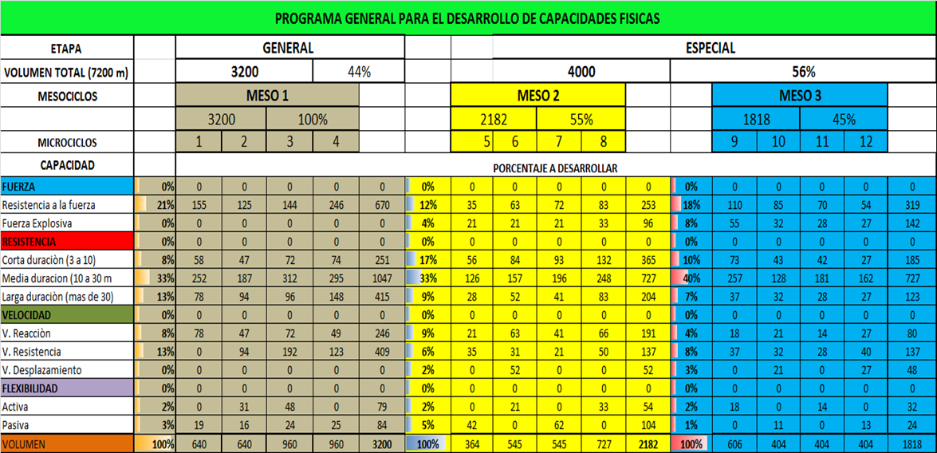

Slide 34
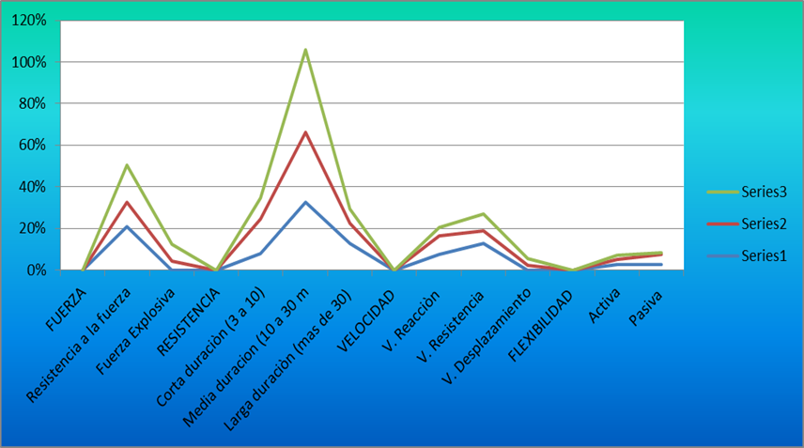
DISTRIBUCIÓN DEL VOLUMEN

Slide 35
PLAN DE ACTIVIDADES FISICAS PARA EL PERSONAL
MICROCICLO N° 1
LUNES | MARTES | MIERCOLES | JUEVES | VIERNES
Calentamiento 15 min | Calentamiento 15 min | Calentamiento 15 min | Calentamiento 15 min | Calentamiento 15 min
Caminadora 30 min 70% | Bicicleta 30 min 70% | Caminadora 30 min 70% | Bicicleta 30 min 70% | Caminadora 30 min 70%
Flexión de codo 4 x 15 (15 min) | Flexión de codo 4 x de 15 (15 min) | Flexión de codo 4 x 15 (15 min) | Flexión de codo 4 x de 15 (15 min) | Flexión de codo 4 x 15 (15 min)
Flexión abdominal 4 x de 20 (15 min) | Flexión abdominal 4 x de 20 (15 min) | Flexión abdominal 4 x de 20 (15 min) | Flexión abdominal 4 x de 20 (15 min) | Flexión abdominal 4 x de 20 (15 min)
Velocidad 5 x10 mts 10 min | Lumbares 4 x de 15 (10 min) | Velocidad 5 x10 mts 10 min | Lumbares 4 x de 15 (10 min) | Velocidad 5 x10 mts 10 min
Estiramiento 10 min | Estiramiento 10 min | Estiramiento 10 min | Estiramiento 10 min | Estiramiento 10 min

